Slide 1
Notes:
Det här är ett seminarium och vi är över 40 anmälda deltagare och vi kommer att spela in det här mötet. Det är trevligt om ni har era kameror på men vill ni inte synas för eftervärlden stänger ni av den. Vi ber er också stänga av era mikrofoner, har man frågor eller vill kommentera något så använder man chatten så kommer jag moderera när det är möjligt.

Slide 2
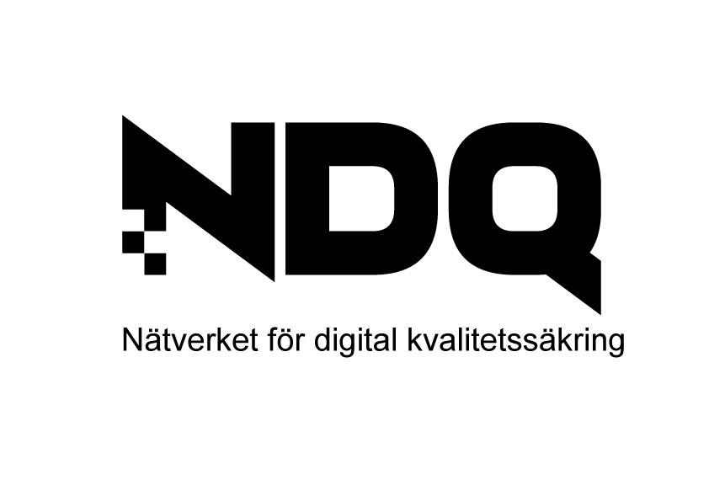
Nätverket för digital kvalitetssäkring av kompetens
Syfte: Kunskapsutbyte, samordning av metoder och verktyg och definiera behov av standardisering av utbildning, kompetensprövning och digital säkerhet.
Övergripande mål:
Utveckla vägledning för hur kurser, kompetens och tester kan kvalitetssäkras
Verka för att branscher som ställer kompetenskrav använder gemensam nomenklatur kring kurser, kompetenser och tester
Notes:
NDQ skapades av organisationer som såg att det fanns en mängd metoder, verktyg och förutsättningar för att kvalitetssäkra processen för kurser, examen, verifiering och certifiering. Men när vi startade för 4-5 år sedan såg vi också att det var som isolerade öar och att dessa skulle må bra av att samordna pusselbitarna och undersöka, diskutera och ta fram en enhetlig nomenklatur och vägledning för olika nivåer av kvalitetssäkring med särskilt fokus på digital spårbarhet.

Slide 3
NDQ-sponsorer
Notes:
Nätverkets arbete och aktiviteter planeras, genomförs och utvärderas av nätverkets styrgrupp. Styrgruppen består främst av representanter från betalande sponsorer av nätverket, arbetet i styrgruppen bygger på ideellt deltagande och de pengar sponsorerna betalar in går till att kunna genomföra de träffar vi genomför.

Slide 4
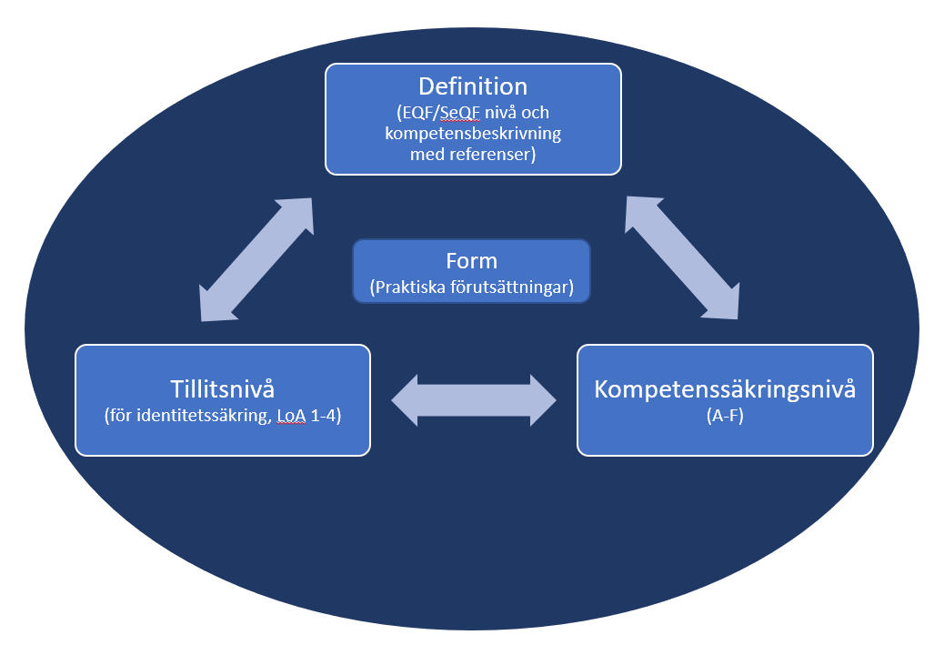
Vad står på agendan för nätverket?
Vägledning för kvalitetssäkring av kompetens
Notes:
Vägledning för kvalitetssäkring av kompetens
Forum över branscherna
Inget tydligt ramverk – ingen myndighet som kravställare

Slide 5
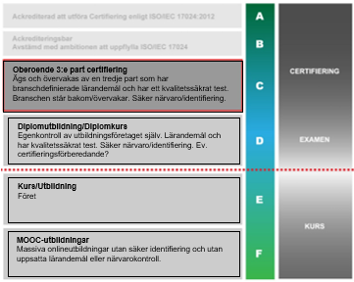
Kompetenssäkringsnivåer
Exemplifiering av nivå
Intyg
Krav, närvarande och deltagit under hela utbildningen
Diplom/diplomering
Krav, kontroll att deltagaren tagit till sig av de kunskaper och/eller färdigheter som utbildningen syftade till. Kontrollen kan utföras av utbildningsföretaget och kan vara exempelvis kunskapstest, praktiska övningar med övervakning eller projektarbeten.
Certifikat/Certifiering
Krav, kunskaps-/praktiskt test som utformats och genomförs av tredje part.

